Slide 1
《子路、曾皙、冉有、公西华侍坐》复习
理想的社会是什么样的？人应该以怎样的姿态生存于世？对此，先哲的探寻从未停止过。
孔子和孟子是先秦儒家学派的代表人物，他们的思想一脉相承，又各有特点。《子路、曾皙、冉有、公西华侍坐》记录了孔子和弟子的谈话，学习时要理解四位弟子的人生志向，思考孔子为什么对他们的说法表现出不同的态度。《齐桓晋文之事》是孟子和齐宣王的一场问答，较系统地阐发了孟子的政治主张和社会理想。阅读时要注意把握文中的主要观点，梳理孟子阐述观点的思路。
《论语》是语录体，言简意赅；《孟子》对话精彩，思辨性强，善于取譬设喻，因势利导；《庄子》常用寓言来表达思想，形象生动，富于启发性。阅读三篇文章时要注意体会这些特点。
语气助词是汉语的一个词类，用于句首、句中或句末，表达判断、陈述、疑问、感叹等语气。本课三篇文章中出现的语气助词有“也”“乎”“矣” “哉”“焉”等。阅读文章时，注意体会这些词在不同语境中所表达的不同语气， 作一点归纳梳理。

Slide 2
任务活动
研读下面选段
活动一：解释词语
1.侍：在尊长近旁侍奉
2.以：因为
3.一日：指很短的时间
4.乎：于，比
5.尔：你。长乎尔，状语后置句，比你们年长
6.毋：不，不要
7.以：同“已”，是“止”的意思
8.居：平日，平常
9.不吾知也：宾语前置句，不了解我
10.或：有人
11.何以：宾语前置句，即“以何”，做什么
子路、曾皙、冉有、公西华侍坐。
子曰：“以吾一日长乎尔，毋吾以也。居则曰：‘不吾知也！’如或知尔，则何以哉？”

Slide 3
任务活动
研读下面选段
活动一：解释词语
1.率尔：轻率、毫不思索的样子。尔，形容词词尾，相当于“然”。
2.千乘之国：拥有一千辆兵车的国家。古时一车四马为一乘。
3.摄：迫近。此处作“夹”讲。
4.乎：于，在。
5.师旅：指军队。
6.因：接续。
7.饥馑：五谷收成不好为“饥”，蔬菜和野菜吃不上叫“馑”，泛指饥荒。
8.为之：为，治。之，指千乘之国。
9.比及：等到。
10.方：道，指是非准则。
11.哂：微笑。
子路率尔而对曰：“千乘之国，摄乎大国之间，加之以师旅，因之以饥馑；由也为之，比及三年，可使有勇，且知方也。”
夫子哂之。

Slide 4
任务活动
研读下面选段
活动一：解释词语
1.方六七十，如五六十：一个纵横六七十里，或者五六十里的小国家。方，计量面积用语；
2.如：或者，连词，表示选择关系。
3.可使民足：可以使老百姓富足，足，使动用法。
4.如：至于
5.俟：等待
“求，尔何如？”
对曰：“方六七十，如五六十，求也为之，比及三年，可使足民。如其礼乐，以俟君子。”

Slide 5
任务活动
研读下面选段
活动一：解释词语
1.能之：能做……事
2.焉：兼词，在这方面。
3.宗庙之事：指诸侯的祭祀活动
4.如会同：如，或者，连词，表示选择关系。会同，古代诸侯朝见天子的统称。
5.端章甫：端，礼服；章甫，礼帽。此处为名词活用作动词，穿着礼服，戴着礼帽。
6.相：诸侯祭祀或会盟、朝见天子时，主持赞礼和司仪的官。
“赤，尔何如？”
对曰：“非曰能之，愿学焉。宗庙之事，如会同，端章甫，愿为小相焉。”

Slide 6
研读下面选段
活动一：解释词语
1.希：通“稀”。指弹瑟的速度放慢，节奏逐渐稀疏。
2.铿尔：铿的一声，琴瑟声止住了。铿，象声词，指弹瑟完毕时最后一声高音。尔，“铿”的词尾
3.作：起身、站起来。
4.撰：才能，这里指为政的才能
5.伤：妨害
6.亦：表语气的减弱，“不过”“只是”。
“点，尔何如？”
鼓瑟希，铿尔，舍瑟而作，对曰：“异乎三子者之撰。”
子曰：“何伤乎？亦各言其志也。”

Slide 7
任务活动
研读下面选段
活动一：解释词语
1.莫春：指农历三月。莫，同“暮”
2.既：已经
3.冠者：成年人。周代男子在二十岁时行加冠礼，表示成年。
4.童子：未加冠以前的少年。
5.浴乎沂：状语后置句，“乎沂浴”，到沂河里去洗洗澡。乎，介词，用法同“于”。
6.风乎舞雩：状语后置句，“乎舞雩风”，到舞雩台上吹吹风。风：吹风，乘凉。名词活用作动词。舞雩。鲁国祭天求雨的地方，设有坛，在今山东曲阜县南。
7.喟然：长叹的样子
8.与：赞许，同意
曰：“莫春者，春服既成，冠者五六人，童子六七人，浴乎沂，风乎舞雩，咏而归。”
夫子喟然叹曰：“吾与点也。”

Slide 8
任务活动
研读下面选段
活动一：解释词语
三子者出，曾皙后。曾皙曰：“夫三子者之言何如？”
子曰：“亦各言其志也已矣！”
曰：“夫子何哂由也？”
曰：“为国以礼，其言不让，是故哂之。”
1.已矣：罢了。
2.让：谦让。
3.是故：因此。

Slide 9
任务活动
研读下面选段
活动一：解释词语
“唯求则非邦也与？“
“安见方六七十如五六十而非邦也者？“
“唯赤则非邦也与？“
“宗庙会同，非诸侯而何？赤也为之小，孰能为之大？
1.唯：句首语气词，表反问，无实义
2.邦：国。
3.安见：怎见得。
4.为：做。
5.之：指诸侯。

Slide 10

语气助词
音节助词：例如：“有、其(词头)、然、焉、如、乎(词尾)”不译。意思为“……的样子”①路曼曼其修远兮，吾将上下而求索。(《离骚》)②或师焉，或不焉。(《师说》)
句首助词：例如：“夫、盖、维、惟、唯”，表要发议论等，不译。①夫庸知其年之先后生于吾乎？(《师说》)②盖将自其变者而观之。(《赤壁赋》)
句中语气：例如：“盖、也、与”，表停顿，不译。其为惑也，终不解矣。(《师说》)
句末陈述：例如：“也、矣、焉、耳、已”意思为：“罢了”下江陵，顺流而东也。(《赤壁赋》)
句末疑问：例如：“诸、欤、乎、邪、兮”意思为：“吗”料大王士卒足以当项王乎？(《鸿门宴》)
句末感叹：例如：“哉、乎、也、夫、兮”意思为：“呢、啊”①其皆出于此乎？(《师说》)②何其衰也！(《伶官传序》)

Slide 11
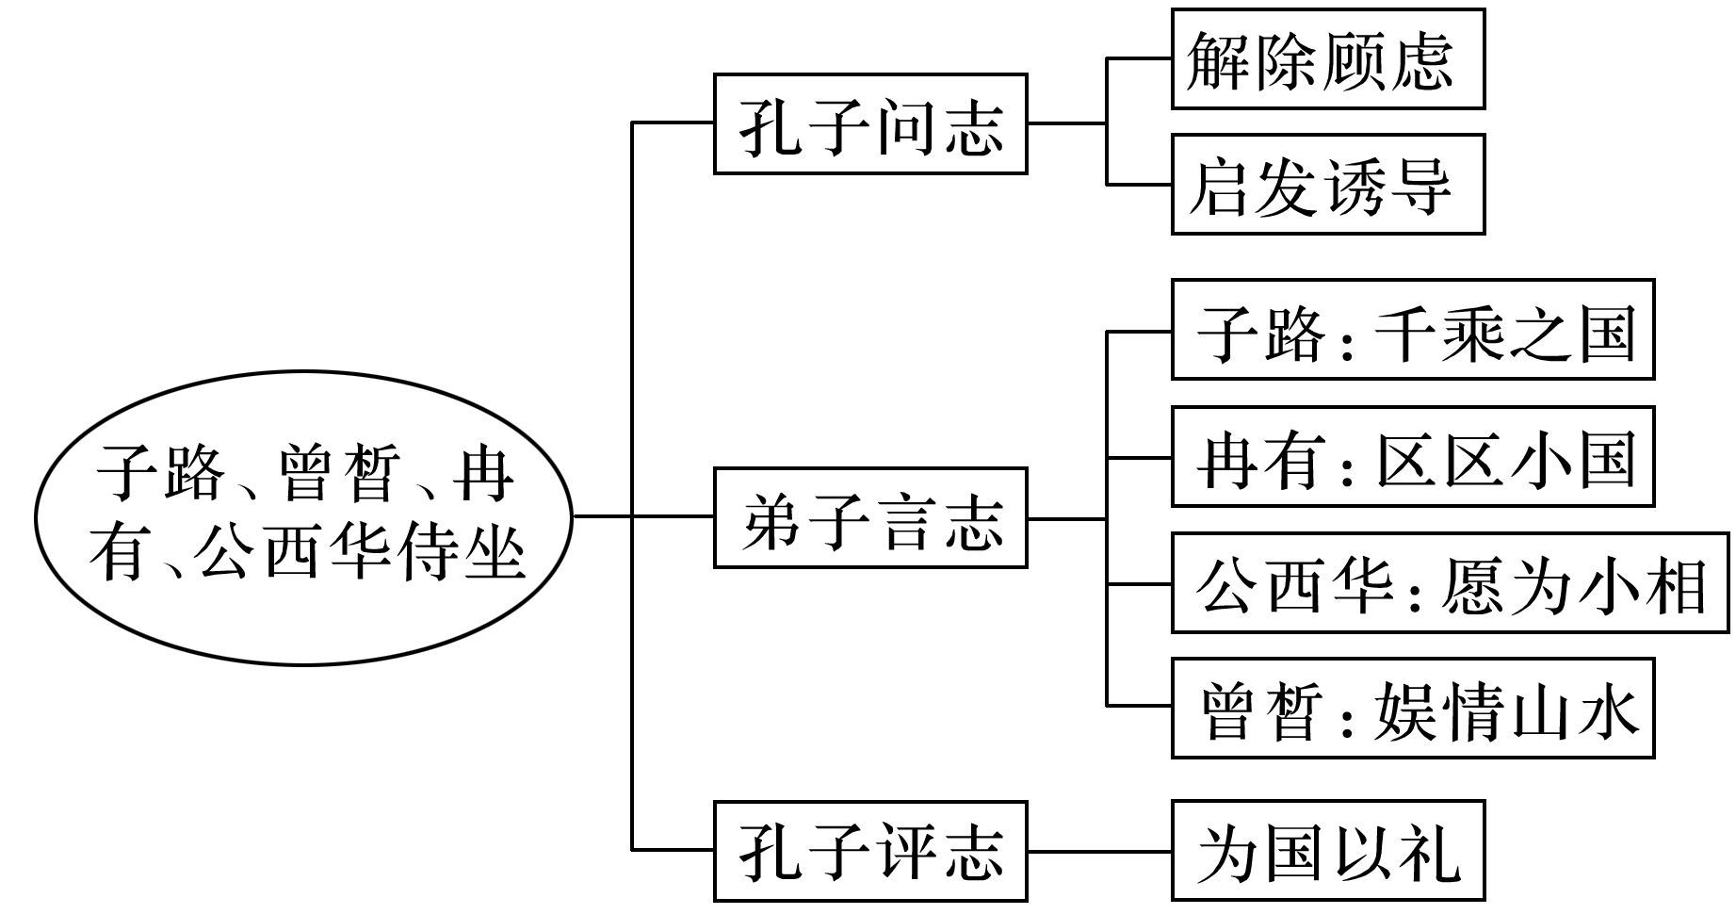
通文意，画导图
请在理解文意的基础上画出本文的结构导图。

Slide 12

(一)感受四子风采
人物 | 性格特征 | 描写方法 | 人生理想 | 孔子反馈
子路
冉有
公西华
曾皙
自信率直
鲁莽轻率
神态、语言
哂之
强国
语言
安见方六七十如五六十而非邦也者
谦虚谨慎
富民
谦恭有礼
娴于辞令
语言
以礼治邦
国家文明
赤也为之小，孰能为之大
优雅洒脱
淡薄功名
动作、语言、神态
吾与点也
理想社会

